Slide 1

Utilisation de ChatGPT avec VBA

Slide 2
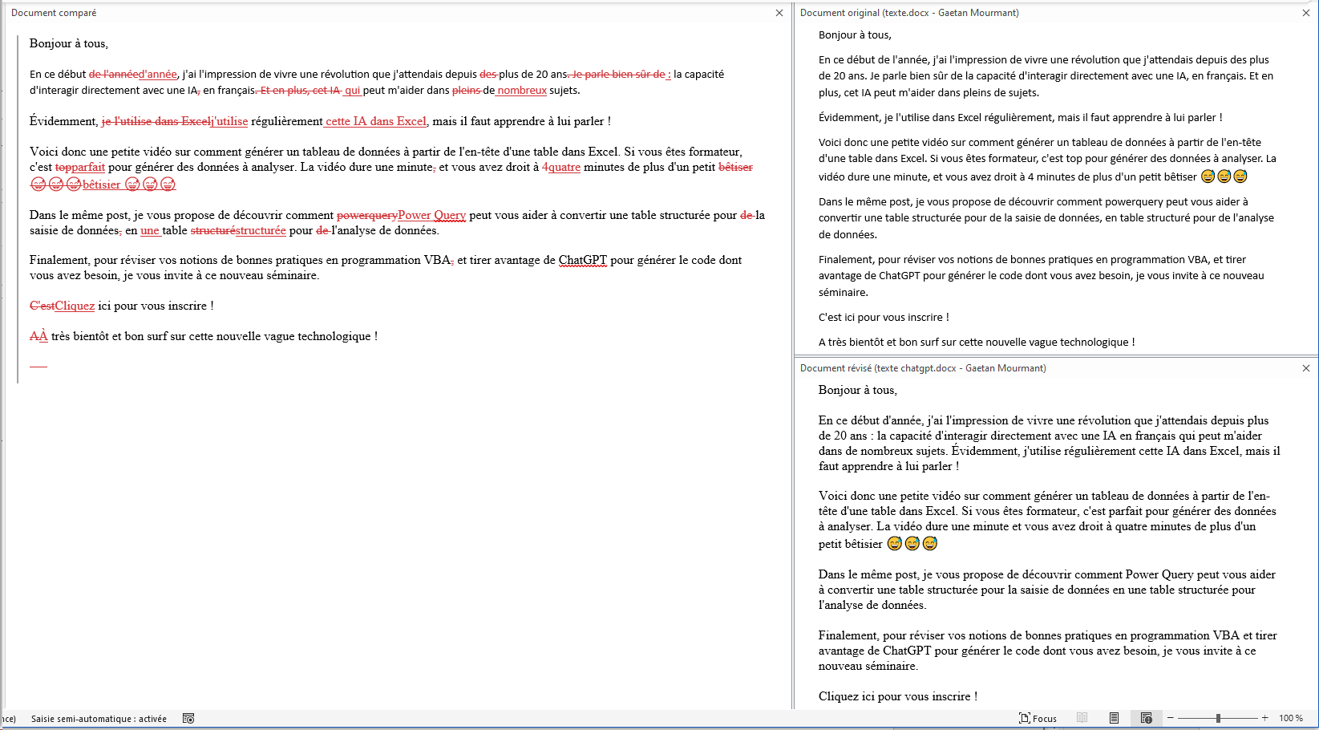

Slide 3
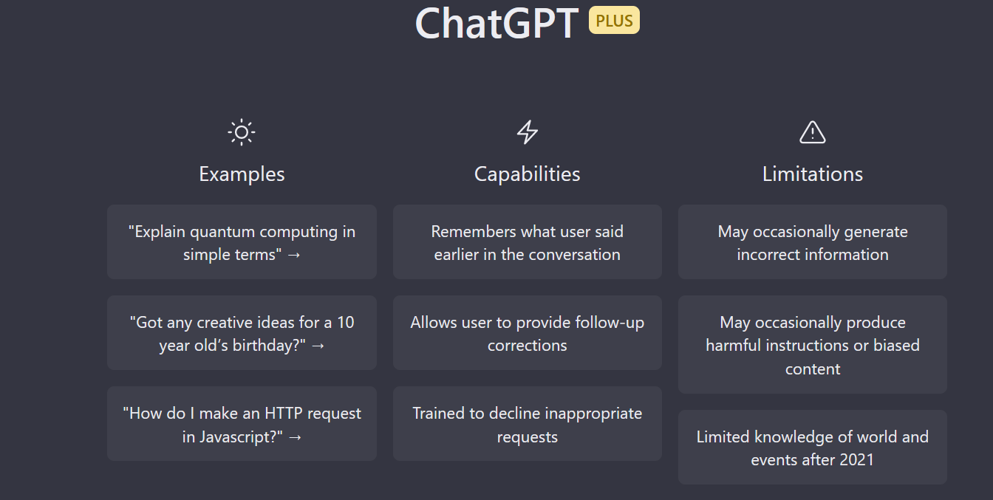
Bien lire l'introduction

Slide 4

Meilleures pratiques avec VBA
Ce qu'en dit ChatGPT ?
Par des experts humains
Variables
Structurer la programmation pour rajouter d'atures procedures
Commentaires
Sous programmes séparés – appels . Refactoring

Slide 5
Meilleures pratiques avec ChatGPT
Toujours vérifier.
Considérer que ChatGPT a tort a-priori, mais qu'elle/il peut donner des bonnes idées ou pistes.
Le nombre de caractères totaux est limité (et peut couter cher)
Voir si on peut synthétiser la requête, par exemple VBA Excel au lieu d'utiliser une phrase complète VBA.

Slide 6
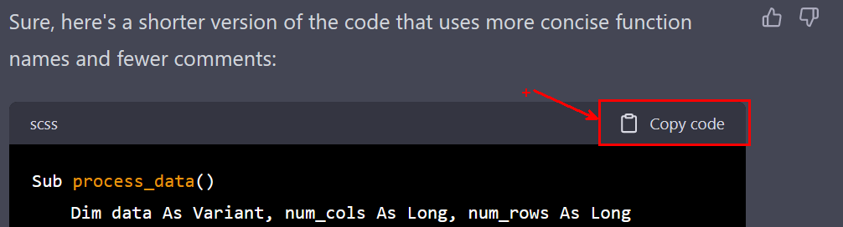
Copy Code

Slide 7
Un premier exemple
Ecris le code VBA, optimisé pour excel, dont l'objectif est : boucle sur toutes les lignes du tableau structuré (listobjects) TabProduits et retourne le nom du produit dans un msgbox. Voici la description du tableau :
ID Produit Nom Produit
1 Produit A
2 Produit B
3 Produit C

Slide 8
Un deuxième exemple
Ecris le code VBA, optimisé pour excel, dont l'objectif est : Extrait la colonne "Compte" de la table Produits. Extrais uniquement les lignes pour lesquelles la valeur de Compte est comprise entre 12 et 15

Slide 9
Un troisième exemple
Ecris le code VBA, optimisé pour excel, dont l'objectif est : Crée une fonction indiquant si une feuille existe ou pas.
Function SheetExists(sheetName As String) As Boolean
SheetExists = False
For Each sheet In ThisWorkbook.Sheets
If sheet.Name = sheetName Then
SheetExists = True
Exit Function
End If
Next sheet
End Function

Slide 10

Le code doit inclure la déclaration des variables. Incorpore la déclaration des variables à l'intérieur de la Sub.

Slide 11
Déclare les variables en utilisant des noms explicites et de plus d'un mot si nécessaire. Le nom des variables doit rester en dessous de 4 mots. Utilise un préfixe pour refléter le type de variables.

Slide 12
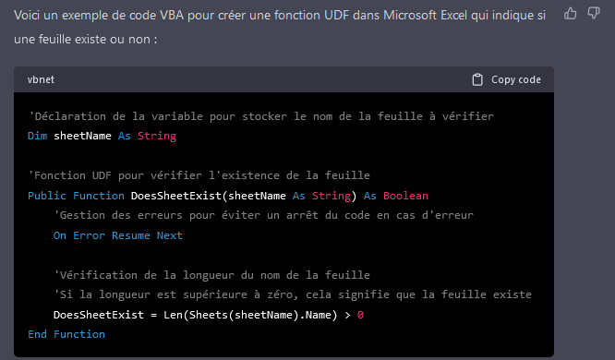
Limites actuelles
Pas d'on error goto 0

Slide 13
Si tu gères des erreurs avec On Error Resume Next, remettre le ON GOTO 0 après.

Slide 14
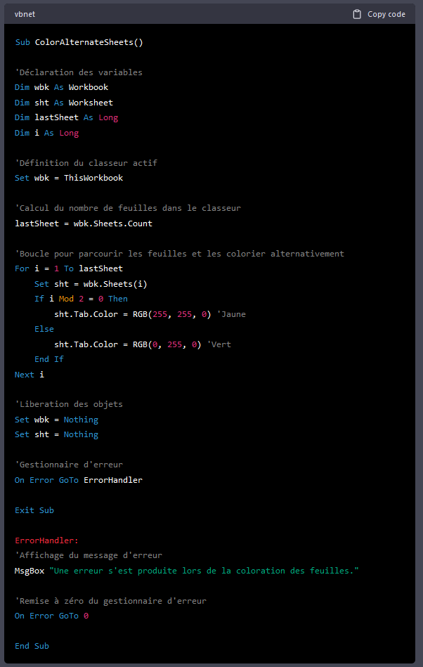
Gestion incorrecte des erreurs
Le error handler n'est pas au bon endroit.
Pire, la macro va fonctionner, mais pas comme prévu initialement.
On peut y remédire en indiquant :
Ajoute un gestionnaire d'erreur au début du code.

Slide 15
Ajoute un gestionnaire d'erreur au début du code.

Slide 16
Utilise des constantes.

Slide 17
Utilise des arrays (variables tableau) dès que c'est possible.
Utilise Lbound (Lower Bound) et Ubound (Upeer bound)

Slide 18
Utilise les objets excel.

Slide 19
Indiquer les limites du code généré.

Slide 20
Si tu utilises des range, indiquer la feuille parent avant le range.

Slide 21
Si tu utilises des feuilles, indiquer le classeur parent avant le nom de la feuille.

Slide 22
Utilise les noms de feuilles VBA.
Peut-être difficile à intégrer dans ChatGPT

Slide 23
utilise une varible publique pour définir le nom de la feuille attention à l'engorgement possible de mémoire.

Slide 24
Si tu utilises un next, indique le compteur utilisé.

Slide 25
Génére 3 codes différents.

Slide 26
Indique les limites du code généré.

Slide 27
Refactoring.

Slide 28
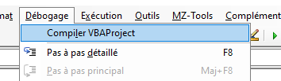
Que faire du code VBA
Relecture du code
Débogage du code avant exécution dans VBE

Slide 29
Autres applications en VBA
Commenter du code existant
Expliquer du code existant
Trouver des alternatives
Améliore la vitesse d'exécution du code
Améliore la lisibilité du code

Slide 30
Plus besoin d'Excel
Par exemple, demander de dépivoter cette table :

Slide 31
Excellent outil d'apprentissage ?

Slide 32
Explosion de la dette technique ?

Slide 33
Dans d'autres domaines
Synthèse d'articles de recherche
https://github.com/whitead/paper-qa

Slide 34

Merci pour votre participation !
Questions ?

Slide 35
Sources
With Officescript :
https://www.youtube.com/watch?v=kQPUWryXwag
With VBA (long video) :
https://www.youtube.com/watch?time_continue=6&v=Eka9A3fBvU8&embeds_euri=https%3A%2F%2Fwww.google.com%2F&feature=emb_logo
Using Python :
https://www.kdnuggets.com/2023/01/chatgpt-python-programming-assistant.html

